Slide 1
HOẠT ĐỘNG KHỞI ĐỘNG

Slide 2
ĐUỔI HÌNH BẮT CHỮ

Slide 3
LUẬT CHƠI:
Các đội tìm từ khóa tương ứng với mỗi hình
Các đội có 10 giây suy nghĩ và ghi đáp án vào bảng
Gợi ý: các từ khóa đều nói về cách ứng xử, thái độ của con người trong đời sống hằng ngày

Slide 4
TÔN TRỌNG

Slide 5
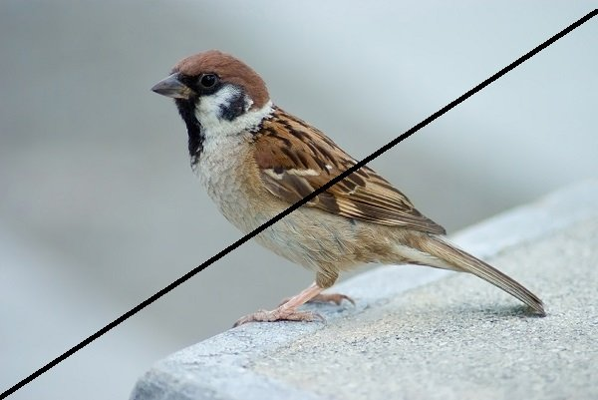
CHIA SẺ

Slide 6
TIN TƯỞNG

Slide 7
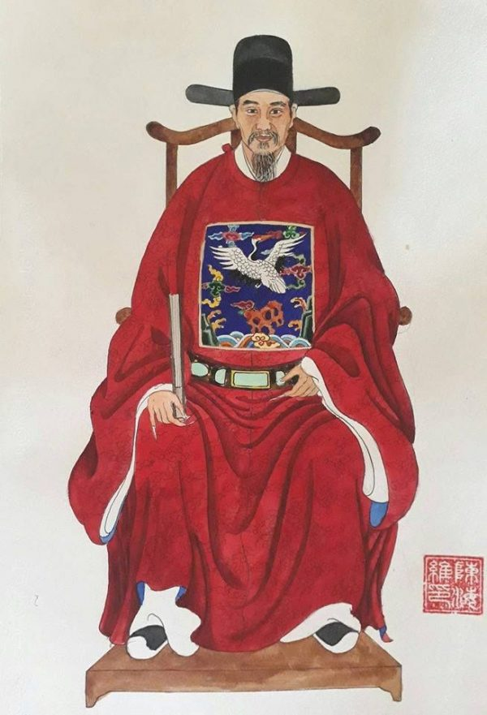
QUAN TÂM

Slide 8
THA
THA THỨ

Slide 9
Tôn trọng
Tin tưởng
Quan tâm
Chia sẻ
Tha thứ
Những từ khóa vừa tìm được gợi cho em điều gì?

Slide 10
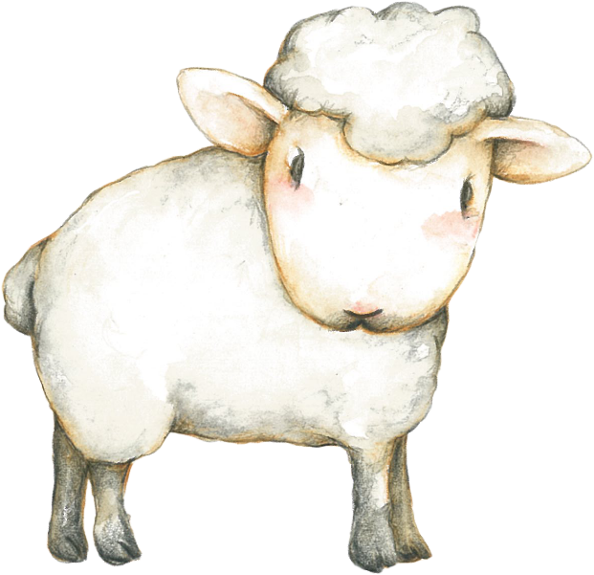
Những tình huống hiểm nghèo
BÀI 2: BÀI HỌC CUỘC SỐNG
(Truyện ngụ ngôn)

Slide 11
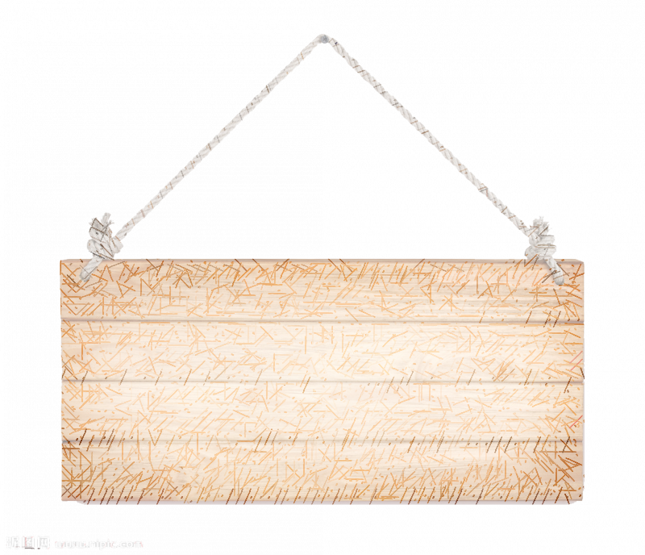
TRẢI NGHIỆM CÙNG VĂN BẢN “NHỮNG TÌNH HUỐNG HIỂM NGHÈO”
VĂN BẢN 1: HAI NGƯỜI BẠN ĐỒNG HÀNH VÀ CON GẤU
ĐỌC

Slide 12
TRẢI NGHIỆM CÙNG VĂN BẢN “NHỮNG TÌNH HUỐNG HIỂM NGHÈO”
PHẦN BÀI GHI
1. VĂN BẢN “HAI NGƯỜI BẠN ĐỒNG HÀNH VÀ CON GẤU
Tóm tắt văn bản
Phiếu học tập số 1
a. Nhân vật
b. Đề tài
c. Không gian, thời gian
Phiếu học tập số 2
d. Tình huống truyện
e. Bài học
Tri thức Tiếng Việt:
Dấu chấm lửng trong câu “Gấu đến gần, dí mõm vào tai người này ngửi, ngửi mãi,…” có tác dụng biểu đạt ý còn nhiều sự vật, vấn đề chưa liệt kê hết
21
20
18

Slide 13
Học sinh hãy điền các sự việc chính trong văn bản “Hai người bạn đồng hành và con gấu” vào sơ đồ trong phiếu học tập số 1
Học sinh hoạt động theo nhóm đôi.
Thời gian thảo luận: 2 phút

Slide 14
PHIẾU HỌC TẬP SỐ 1
HAI NGƯỜI BẠN ĐỒNG HÀNH VÀ CON GẤU
SỰ VIỆC 1:
SỰ VIỆC 2:
SỰ VIỆC 3:
SỰ VIỆC 4:

Slide 15
PHIẾU HỌC TẬP SỐ 1
HAI NGƯỜI BẠN ĐỒNG HÀNH VÀ CON GẤU
SỰ VIỆC 1: Hai người bạn đang đi thì bị một con gấu nhảy ra vồ
SỰ VIỆC 2: Một người nhanh chân trèo lên cây, người kia đành phải nằm xuống giả chết
SỰ VIỆC 3: Con gấu tiến lại gần người đang nằm, ngửi và bỏ đi
SỰ VIỆC 4: Câu hỏi và câu trả lời của hai người bạn đồng hành

Slide 16
THẢO LUẬN NHÓM
Các nhóm sẽ hoàn thành nội dung phần “Hai người bạn đồng hành và con gấu” ở phiếu học tập số 2
Thời gian thực hiện tối đa: 3 phút

Slide 17
PHIẾU HỌC TẬP SỐ 2

Slide 18
Hai người bạn → con người
Tình bạn → tình người
Không gian: trong rừng
Thời giạn: không được nhắc đến cụ thể
Hai người bạn đi trong rừng thì một con gấu nhảy ra vồ. Một người nhanh chân trèo lên cây, bỏ mặc người còn lại
Không nên đặt niềm tin vào những kẻ bỏ mặc bạn mình

Slide 19
Theo em công dụng của dấu chấm lửng trong câu văn
“Gấu đến gần, dí mõm vào tai người này ngửi, ngửi mãi,…”
là gì?
A. Biểu đạt ý còn nhiều sự vật, vấn đề chưa liệt kê hết
B. Làm giãn nhịp điệu, chuẩn bị cho sự bất ngờ, châm biếm
C. Thể hiện lời nói bị bỏ dở hay ngập ngừng, ngắt quãng
D. Mô phỏng âm thanh kéo dài, ngắt quãng

Slide 20
Trong cuộc sống, lỗi lầm là điều không thể tránh khỏi. Em đã từng làm điều gì có lỗi với bạn của mình hay chưa?
Em hãy viết một đoạn văn ngắn vào phiếu học tập số 4 nêu cảm nghĩ của em sau khi em phạm phải lỗi đó. (Khoảng 3-5 câu)
Thời gian viết: 3 phút

Slide 21
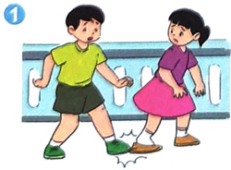
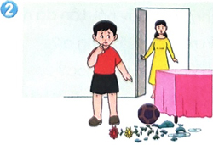
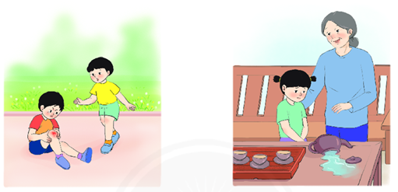
Em hãy quan sát các hình dưới đây sau đó:
Xác định tình huống đang xảy ra trong hình
Nêu cách giải quyết hình huống
3
4

Slide 22
Các nhóm tiếp tục về tìm hiểu về nội dung của phiếu học tập số 2 văn bản “Chó sói và chiên con” và hoàn thành phiếu học tập số 3.
Tiết học sau lần lượt từng nhóm sẽ trình bày sản phẩm của mình.

